Slide 1

Участие страховых представителей в развитии финансовой грамотности и формировании финансовой культуры взрослого населения

Slide 2



Черникова Ксения Геннадьевна
Старший директор агентства «Центральное» Дирекции по Архангельской области ООО «Капитал Лайф Страхование Жизни»
Эксперт по личным финансам с опытом более 10 лет
+7-960-003-63-17
Kseniya_Chernikova@arhn.KAPLIFE.ru
ПОМОГАЮ ЛЮДЯМ РАЗОБРАТЬСЯ В ФИНАНСАХ
Notes:
Вставить контакты
Телефон, почта
Телеграмм канал под Ростелеком. Специально «Вебинар по финансовой грамотности»,
Сколько стоит вести, продвижение

Slide 3
СИТУАЦИЯ
Не знают
Не умеют
Не хотят

Slide 4

ЧТО ДЕЛАЕМ МЫ
Информирование населения через мероприятия и личные консультации
Помощь в выборе инструментов
Аудит ситуации и сопровождение

Slide 5
ИНФОРМИРОВАНИЕ
Открытые мероприятия для населения («Формирование пенсии», «День здоровья», «Будущее детей», «Налоговый вычет» и т. д.)
Игра «Управляй финансами» и «Юный финансист»
Индивидуальные консультации
Обучение финансовой грамотности для сотрудников предприятий (управление семейным бюджетом, планирование сбережений, управление кредитной нагрузкой, финансовая безопасность, страхование, пенсионное обеспечение, налоговые вычеты и т. д.)
Обучение по программе «Финансовый консультант» с последующим трудоустройством в Капитал Лайф
ВСЕ МЕРОПРИЯТИЯ –БЕСПЛАТНО!

Slide 6
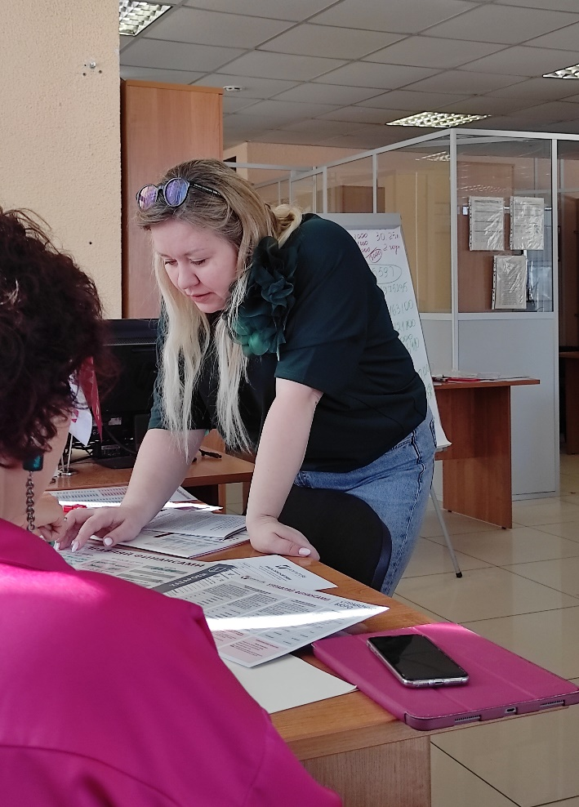
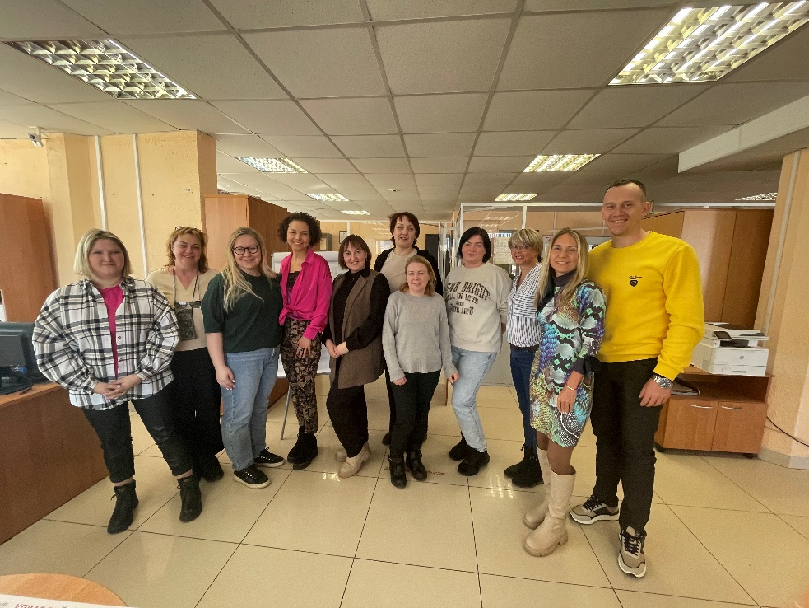

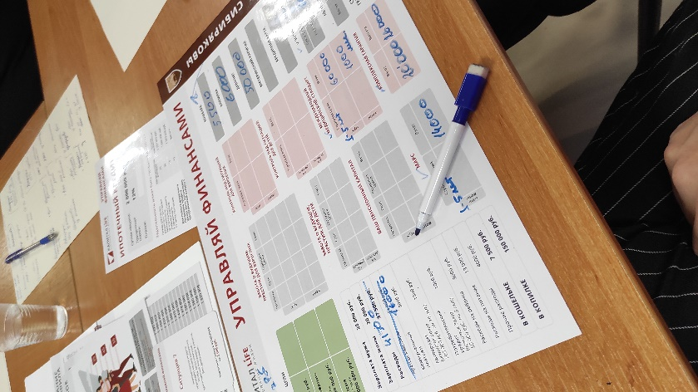
УПРАВЛЯЙ ФИНАНСАМИ

Slide 7
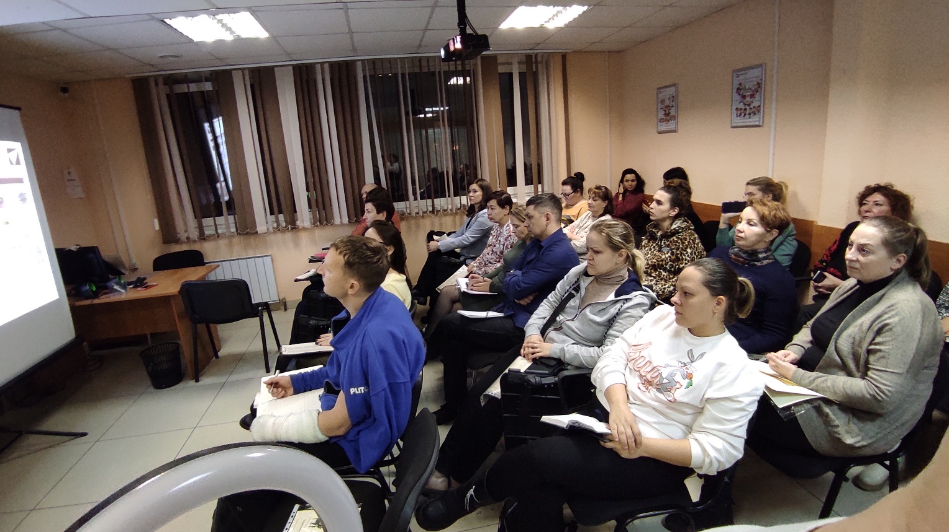
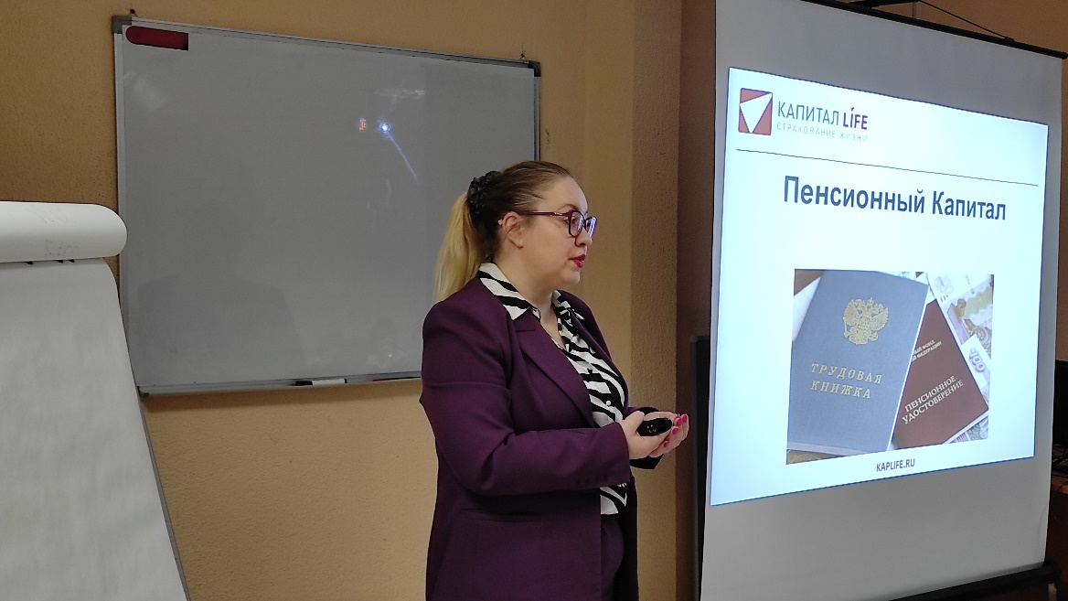
ФОРМИРОВАНИЕ ПЕНСИИ

Slide 8
ПОМОЩЬ В ВЫБОРЕ ИНСТРУМЕНТОВ
АНАЛИЗ ТЕКУЩЕЙ СИТУАЦИИ
ВЫЯВЛЕНИЕ ПОТРЕБНОСТЕЙ
ПОДБОР ПРЕДЛОЖЕНИЯ ПОД ПОТРЕБНОСТИ
ОСОЗНАННОСТЬ - РЕАЛИЗАЦИЯ

Slide 9
МЫ ПРЕДЛАГАЕМ
ФИНАНСОВЫЙ КОНСУЛЬТАНТ НА ПРЕДПРИЯТИИ
МЕРОПРИЯТИЯ ДЛЯ ВЗРОСЛОГО НАСЕЛЕНИЯ - 2 РАЗА В МЕСЯЦ
ОБУЧЕНИЕ СОТРУДНИКОВ ПРЕДПРИЯТИЙ – ПО ЗАПРОСУ
ОБУЧЕНИЕ ПО ПРОГРАММЕ «ФИНАНСОВЫЙ КОНСУЛЬТАНТ» – 1 РАЗ В МЕСЯЦ

Slide 10
БЛАГОДАРЮ ЗА ВНИМАНИЕ!

Slide 11


Черникова Ксения Геннадьевна
+7-960-003-63-17
Kseniya_Chernikova@arhn.KAPLIFE.ru
ПОМОГАЮ ЛЮДЯМ РАЗОБРАТЬСЯ В ФИНАНСАХ
Notes:
Вставить контакты
Телефон, почта
Телеграмм канал под Ростелеком. Специально «Вебинар по финансовой грамотности»,
Сколько стоит вести, продвижение

